Slide 1
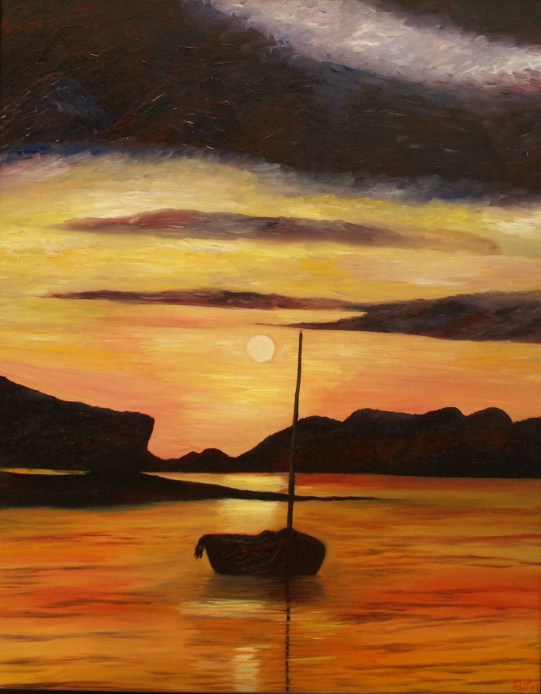

53ª Quinzena de Oração
pelas Vocações
10 a 24 | abril 2016
Oração para o Dia Mundial das Vocações
Pai de misericórdia,
que destes o vosso Filho pela nossa salvação e sempre nos sustentais com os dons do vosso Espírito, concedei-nos comunidades cristãs vivas, fervorosas e felizes, que sejam fontes de vida fraterna e suscitem nos jovens o desejo de se consagrarem a Vós e à evangelização.
Sustentai-as no seu compromisso
de propor uma adequada catequese vocacional e caminhos de especial consagração.
Dai sabedoria para o necessário discernimento vocacional, de modo que, em tudo, resplandeça a grandeza do vosso amor misericordioso.
Maria, Mãe e educadora de Jesus, interceda por cada comunidade cristã, para que, tornada fecunda pelo Espírito Santo, seja fonte de vocações autênticas para o serviço do povo santo de Deus.
Ámen.
Papa Francisco
A Igreja, mãe de vocações
Diocese de Angra

